Slide 1


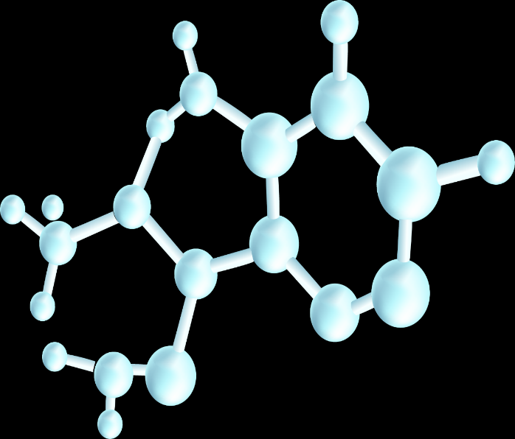
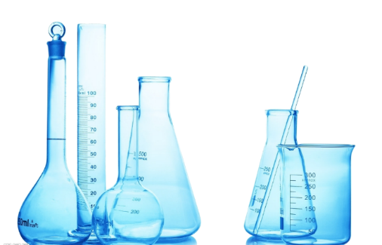
人教版高中化学必修第一册
第七章：有机化合物
第二节：乙烯与有机高分子
第1课时 乙烯

Slide 2
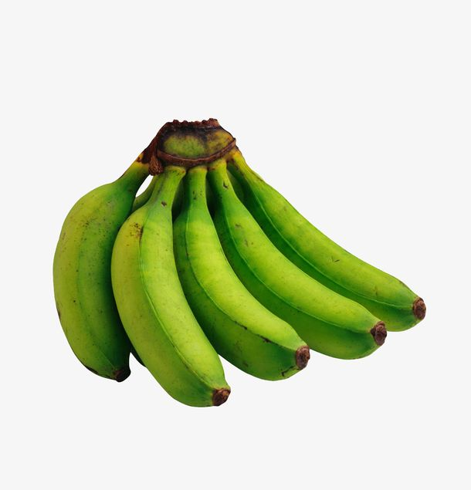
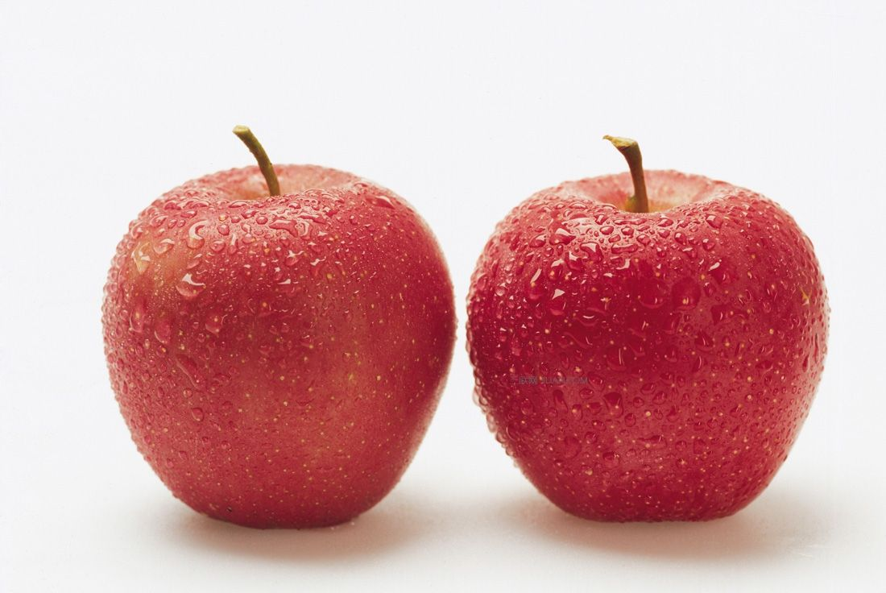
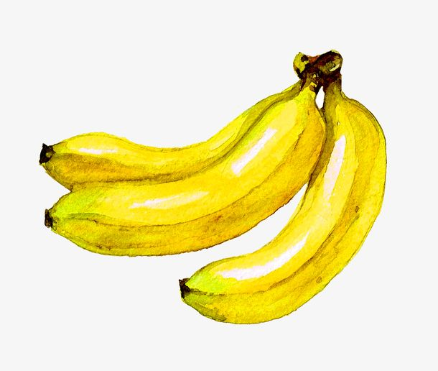
生活小窍门
把未熟的青香蕉和熟苹果放在同一个塑料袋里，系紧袋口，放置一段时间，你会发现？
震惊！青香蕉熟了
这是谁的功劳？

Slide 3

学习目标
1.认识乙烯的结构及其主要性质与应用，能书写相关反应的化学方程式。
2．知道氧化、加成、聚合等有机反应类型。
核心素养发展目标
1、微观探析：认识乙烯的组成、结构、性质和变化，形成“结构决定性质”的观念
2、证据推理：通过分析、推理认识乙烯发生加成反应时的断键和成键情况。
学
习
重
点
从宏观和微观两个方面研究乙烯的结构如何决定其性质。
学
习
难
点
烯烃加成反应、加聚反应的基本规律。

Slide 4
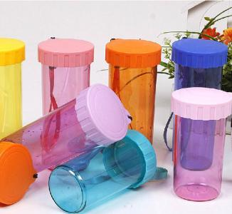
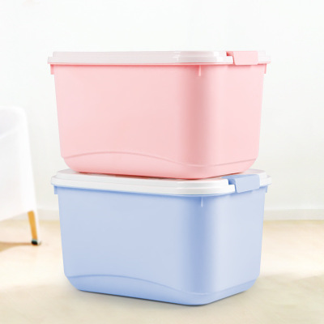
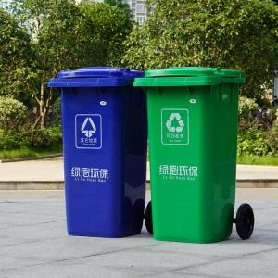
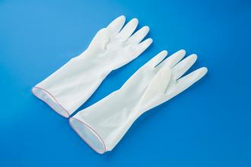
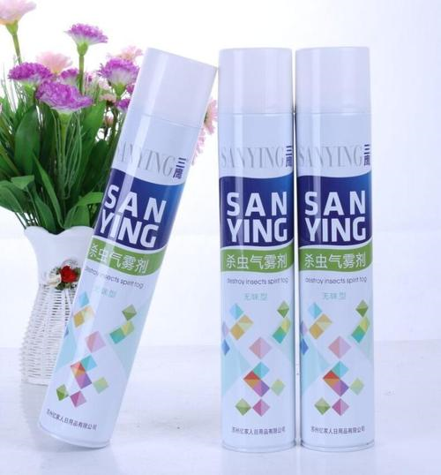
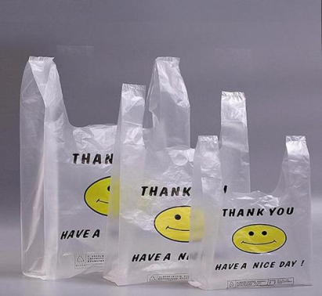
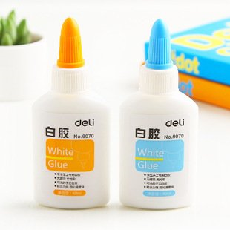
在我们身边处处充满着乙烯的产品
乙烯是石油化学工业重要的基本原料，通过一系列化学反应，可以从乙烯得到有机高分子材料、药物等成千上万种有用的物质。

Slide 5
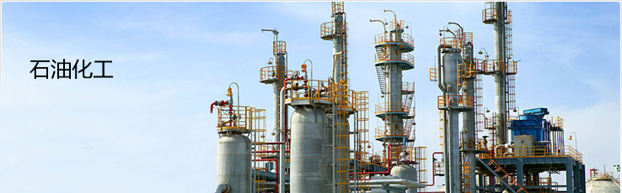
乙烯产量是衡量一个国家石油化学工业的发展水平的重要标志。

Slide 6
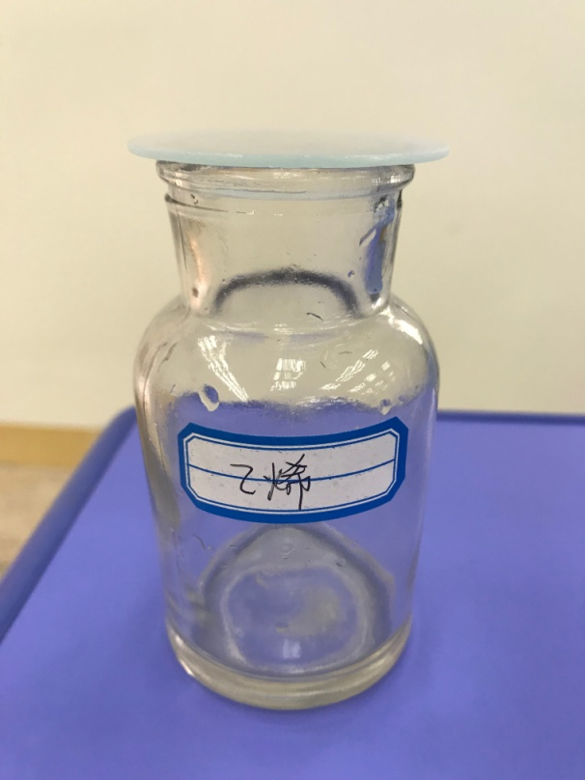
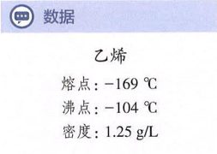
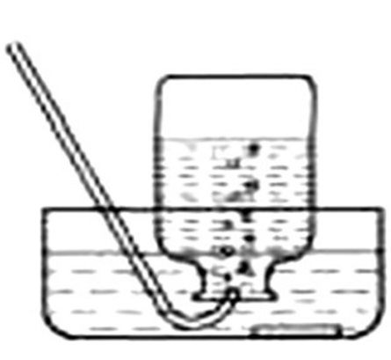
教学过程-物理性质
一、乙烯(C₂H₄)的物理性质
颜色 | 状态 | 气味 | 水溶性 | 密度
无色
气体
稍有气味
难溶于水
比空气略小
思考：如何收集乙烯？
排水集气法

Slide 7
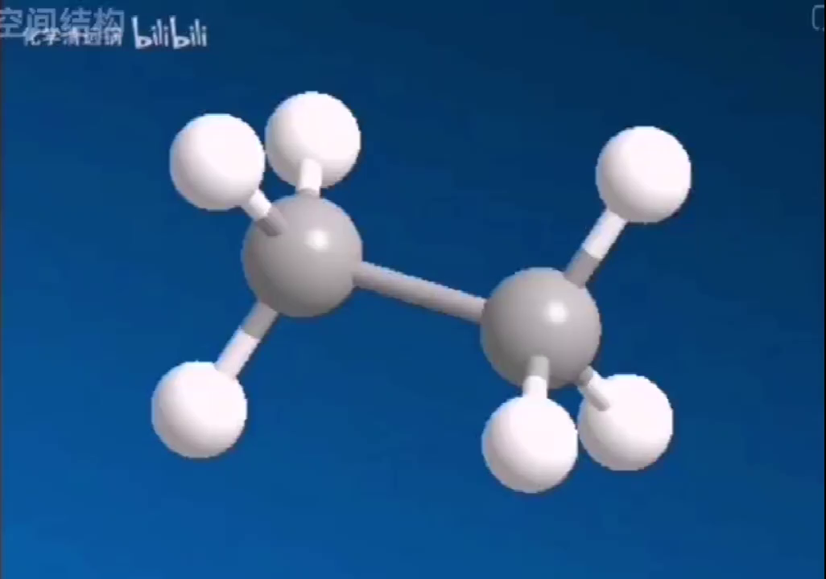
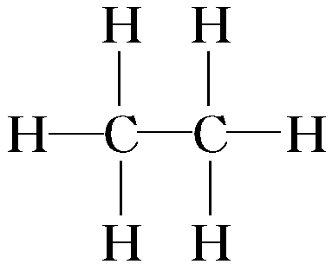
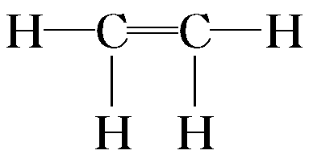
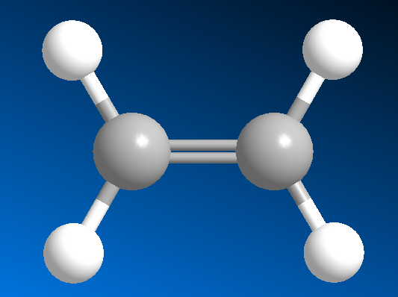
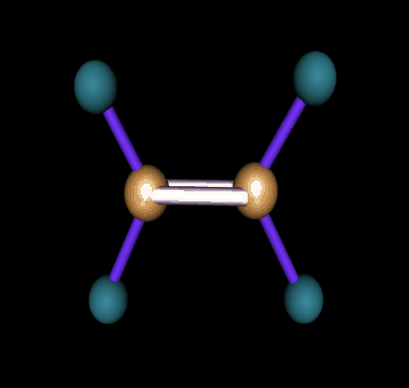
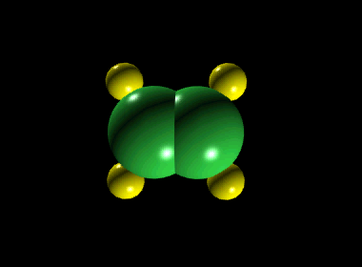
教学过程 乙烯分子结构
【思考交流】
_{乙烷的结构特点？}
1、乙烯可以看成是乙烷去掉两个氢原子后的产物，根据碳原子和氢原子的成键规律，你能写出出乙烯的结构式和结构简式吗？
CH₂=CH₂
2、乙烷是空间立体结构，由乙烷演变成的乙烯的空间结构应该是怎样的？请同学们尝试制作乙烯模型归纳出乙烯的结构特点
约120°
约120°
约120°
乙烯结构特点：
平面结构；键角：约120°;一个分子内有一个C=C和4个C-H;4个氢原子的位置是等同的
3、注意单键可旋转，双键不能旋转，思考乙烯最多有多少个原子在同一平面？

Slide 8
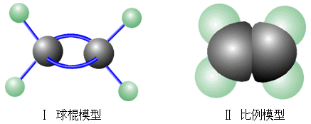
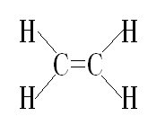
教学过程-分子结构
归纳总结
二、乙烯的组成和结构
120°
1、分子式：
2、结构式：
3、电子式：
4、结构简式：
5、 分子的空间构型：
6、键角：
7、最简式（实验式）：
C₂H₄
不饱和烃(烯烃)
(通式C_{n}H_{2n})
120°
120°
H H
.. ..
H : C :: C : H
×
CH₂=CH₂
CH₂CH₂
平面型分子（6个原子共平面）
空间填充模型
120°
6个原子共平面，键角120°，平面形分子，分子中有碳碳双键，碳原子的价键没有全部被氢原子“饱和”。
CH₂

Slide 9
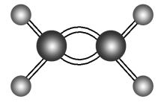
教学过程-分子结构
1.下列描述中正确的打“√”，错误的打“×”。
(1)乙烯的结构简式可书写为CH₂CH₂( )
(2)乙烯的填充模型为 ( )
(3)乙烯分子中所有原子共平面，可推断丙烯(CH₂=CH—CH₃)所有原子也共平面( )
(4)乙烯是一种无色无味，易溶于水的气体( )
(5)乙烯分子中的价键没有全部被氢原子“饱和”，因此乙烯的氢原子数比乙烷中少( )
×
×
×
H
H
C
C
×
H
CH₃
√

Slide 10


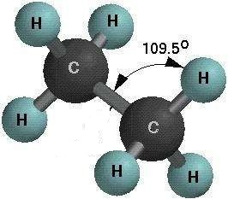
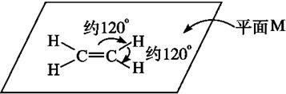
思考 预测乙烯和乙烷的化学性质是否相同呢？
二、乙烯分子结构
对比C₂H₆、C₂H₄的结构
3原子共平面
乙烯：
6个原子共平面，
键角120°
不可旋转
可旋转
348KJ/mol
615KJ/mol
碳碳双键中一个键不稳定
微观探析：乙烯分子中含有碳碳双键，而其中的一个碳碳键键能小，容易断裂。在组成和结构上与只含碳碳单键和碳氢键的烷烃有较大差异。碳碳双键使乙烯表现出较活泼的化学性质。

Slide 11
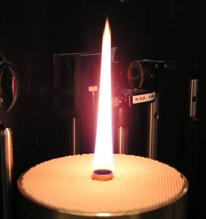
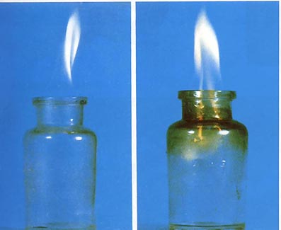
教学过程-化学性质
三、乙烯的化学性质
1、氧化反应
【实验7—2】
（1）燃烧
点燃
C₂H₄ + 3O₂ 2CO₂ + 2H₂O
现象：火焰明亮并伴有黑烟,放出大量的热
1、回忆：甲烷燃烧有的实验现象？
应用：此法可用于鉴别CH₄和C₂H₄
【问】为何火焰颜色会明亮？并伴有黑烟？
产生黑烟是因为含碳量高，燃烧不充分；
火焰明亮是碳微粒受灼热而发光。
乙烯：火焰明亮，伴有黑烟
甲烷：淡蓝色火焰，没有黑烟

Slide 12
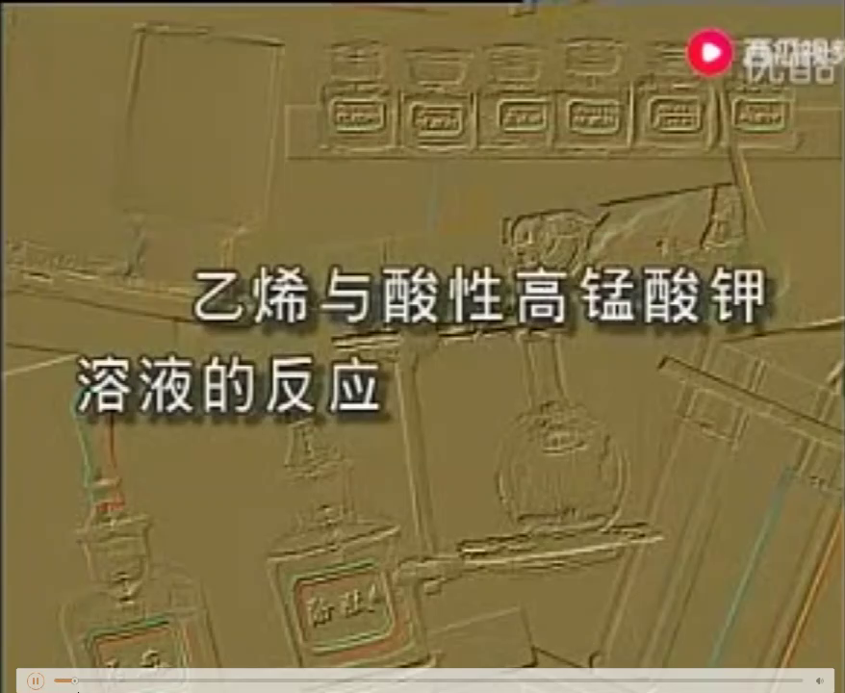
教学过程-化学性质
实验展示
【实验7-2】
将乙烯通入盛有酸性高锰酸钾溶液的试管中，观察现象。
实验现象：
乙烯可使酸性高锰酸钾溶液褪色.
结论：
乙烯能被酸性高锰酸钾氧化。

Slide 13
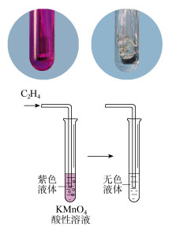
教学过程-化学性质
三、乙烯的化学性质
1、氧化反应
（2）被酸性KMnO₄溶液氧化
CH₂＝CH₂
KMnO₄（H⁺）
CO₂ + H₂O
现象：溶液的紫色褪去
应用：
鉴别CH₄和C₂H_{4，}也可鉴别烷烃和烯烃
思考2：能否用酸性KMnO₄溶液除去混在甲烷中的乙烯气体呢？
注意：由于反应会生成CO₂，所以不可以通过用酸性KMnO₄溶液除去混在烷烃气体中的乙烯气体。
用酸性KMnO₄溶液吸收后，通入NaOH溶液除去二氧化碳，再通入浓硫酸干燥。
思考：乙烷能否使溴水或溴的四氯化碳褪色？

Slide 14
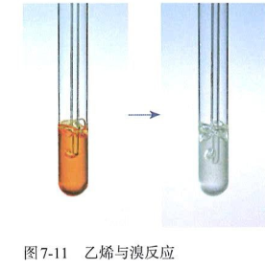

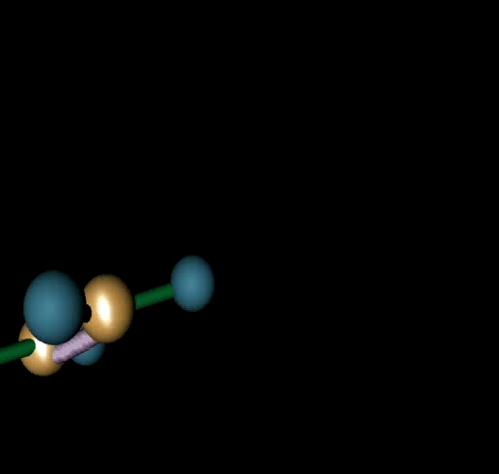
教学过程-化学性质
【实验7-3】将乙烯通入盛有溴的四氯化碳溶液的试管中，观察现象。
实验 | 试剂 | 实验现象
① | 溴水
② | 溴的四氯化碳溶液
③ | 水封的液溴
溴水褪色
溴的四氯化碳褪色
水封的液溴褪色，且反应后液体分层，下层为无色油状液体。
【结论】乙烯可与溴反应
推进：那么反应的机理是怎样的？
乙烯是否也是被溴氧化了呢？

Slide 15
教学过程-化学性质
三、乙烯的化学性质
2、加成反应
有机物分子中的不饱和碳原子（双键 或三键）与其他原子或原子团直接结合生成新的化合物的反应叫加成反应。
H H
H H
反应机理：
H—C C—H
H—C C—H
键形成
键断裂
“断一加二 ,都进来”
Br−Br
Br Br
特 征
加而成之，”只上不下，产物一种”
请写出乙烯和溴反应的化学方程式：

Slide 16
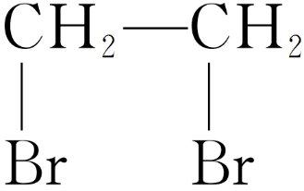
教学过程-化学性质
三、乙烯的化学性质
2、加成反应
CH₂＝CH₂+ Br₂ CH₂BrCH₂Br
1，２－二溴乙烷
溴水或溴的
四氯化碳溶液
无色液体、不溶于水、密度比水大。
可用作脂肪的溶剂，谷物杀菌剂，木材杀虫剂。
【应用】（1）鉴别:；乙烯与烷烃（2）除杂:CH₄(C₂H₄)
（3）有机合成中制备卤代烃
问题1:乙烯能使溴的CCl₄褪色，甲同学认为发生了取代反应，乙同学认为发生了加 成反应，哪一位同学正确呢？试设计实验验证。
方法：向反应后溶液中加AgNO₃溶液或石蕊
现象：若发生取代反应则生成HBr，则有淡黄色沉淀或加石蕊会变红；
若发生加成反应，则无此现象。
问题2：为什么甲烷、乙烷等烷烃不可以像乙烯那样发生加成反应？

Slide 17
教学过程-化学性质
交流研讨
1.鉴别甲烷和乙烯可采用哪些方法?
2.甲烷中混有乙烯时,如何除去乙烯杂质?
3.用那些方法可以制取氯乙烷(CH₃CH₂Cl),那种方法哪种更好?
鉴别甲烷和乙烯的方法：
（1）分别点燃两种气体,燃烧时有黑烟的是乙烯.
（2）分别通入酸性高锰酸钾溶液中,能使溶液褪色的是乙烯。
（3）分别通入溴水中,能使溴水褪色的是乙烯.
除去甲烷中乙烯方法：
将混合气体通入溴的四氯化碳溶液或者溴水中。
制取卤代烃方法：
常用烯烃的加成而不用烷烃的取代
问题 乙烯、SO₂均能使溴水褪色，它们的褪色原理相同吗？
一定条件下,乙烯还可以与X₂、H₂、HX、H₂O、等发生类似的反应
请试着写出其反应的化学方程式。

Slide 18
教学过程-化学性质
三、乙烯的化学性质
2、加成反应(与X₂、H₂、HX、H₂O等）
CH₂=CH₂ + Cl₂ CH₂ClCH₂Cl
1, 2 - 二氯乙烷，无色液体
催化剂
CH₂=CH₂ + H₂ CH₃CH₃
乙烷，无色气体
催化剂
CH₂=CH₂ + HCl CH₃CH₂Cl
氯乙烷，无色液体
催化剂
乙醇，无色液体
CH₂=CH₂ + H₂O CH₃CH₂OH
H—OH
工业上乙烯水化法制酒精的原理
加成反应模型：
H
H
CH₃CH₂CN
H
H
练习 CH₂=CH₂+HCN
一定条件
练习.下列物质不可能是乙烯加成产物的是 （ ）
A.CH₃CH₃ B.CH₃CHCl₂ C.CH₃CH₂OH D.CH₃CH₂Br
H
C
C
H
+ A-B
B
H
C
C
H
A
B

Slide 19
教学过程-化学性质
【课堂练习】
写出丙烯分别与H₂、Br₂、HCl、H₂O在一定条件下发生加成反应产物的结构简式。
CH₃CH=CH₂ + H₂
催化剂
CH₃CH₂CH₃
CH₃CH=CH₂ + Br₂
CH₂BrCHBrCH₃
催化剂
CH₃CH₂CH₂Cl
或CH₃CHClCH₃
CH₃CH=CH₂ + HCl
CH₃CH=CH₂ + H₂O
催化剂
CH₃CH₂CH₂OH
CH₃CHCH₃
或
加热、加压
OH

Slide 20
教学过程-化学性质
【课堂练习】判断下列反应类型
（1）CH₃CH₃ +Br₂ CH₃CH₂Br+HBr
取代反应
（2）CH₃CH₂OH +HBr CH₃CH₂Br +H₂O
取代反应
催化剂
加成反应
（3）CH₂=CH₂ +HBr CH₃CH₂Br
催化剂
（4）CH₃CCH₃ +H₂ CH₃CHCH₃
加成反应
O
OH
点燃
（5）C₂H₄ +3O₂ 2CO₂+2H₂O
氧化反应

Slide 21
教学过程-化学性质
比较烷烃取代反应与烯烃加成反应
反应 比较项目 | 取代反应 | 加成反应
化学键的变化 （断什么键）
反应特点（原子的取下和加上）
生成物特点 (有机产物是否饱和，有几种产物，与Cl₂反应耗Cl₂量）
断C-H键
C=C中一个键断裂
有上有下，取而代之
只上不下，加而成之
两种产物
一种产物
取代1mol H，耗1mol Cl₂
加成1 mol 双键，耗1mol Cl₂

Slide 22
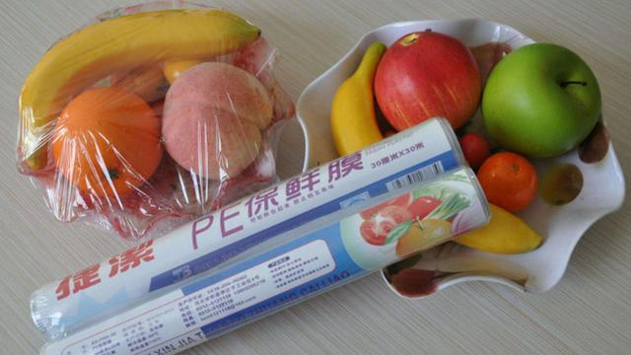
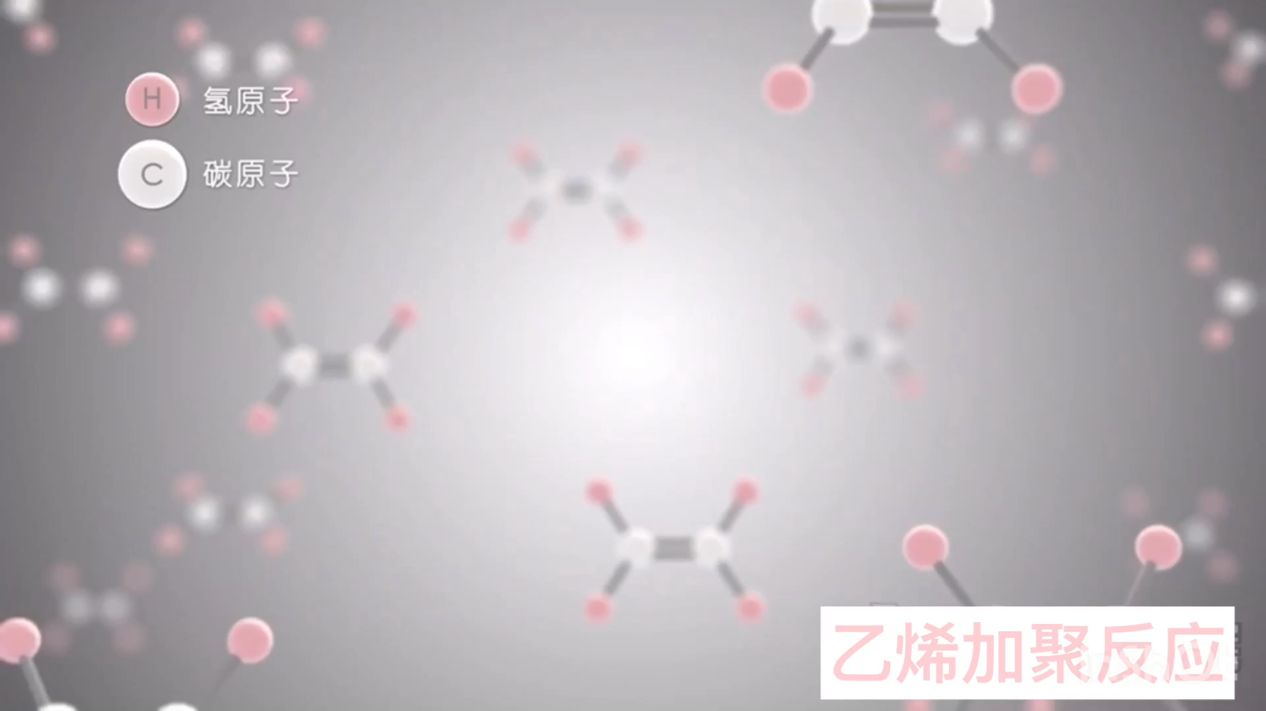
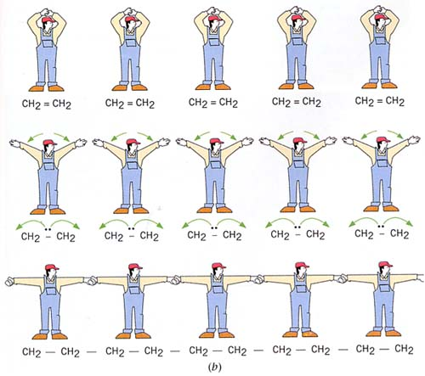
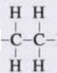
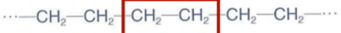
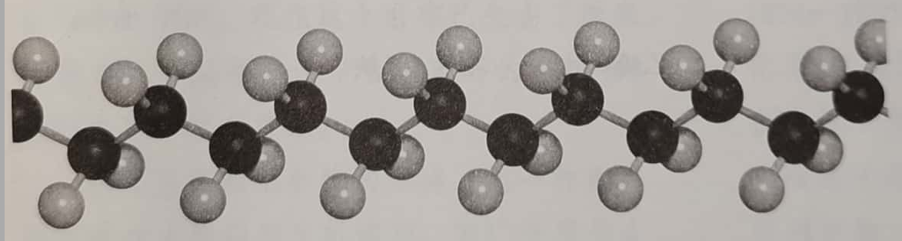
教学过程-化学性质
你知道生活中的保鲜膜的主要成分是什么吗？它是如何制备的呢？
在适当温度、压强和催化剂存在的条件下，乙烯分子中碳碳双键中的一个键断裂，分子间通过碳原子相互结合形成很长的碳链，生成相对分子质量很大的聚合物---聚乙烯。
CH₂=CH₂+CH₂=CH₂+CH₂=CH₂+......
聚合度
催化剂
n CH₂=CH₂
[ CH₂—CH₂ ]_{n}
（聚乙烯）
单体
链节

Slide 23
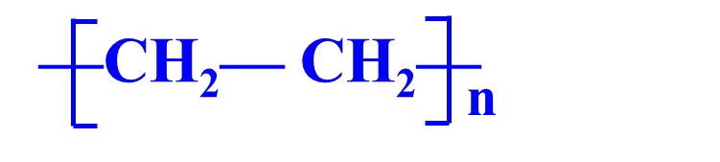
3、加 聚 反 应
像这样，由相对分子质量小的化合物分子互相结合成相对分子质量大的聚合物的反应叫做聚合反应。聚合反应在有机高分子材料的生产中有着广泛的应用。乙烯的聚合反应同时也是加成反应，这样的反应又被称为加成聚合反应，简称加聚反应。
催化剂
nCH₂=CH₂
[ CH₂—CH₂ ]_{n}
（聚乙烯）
聚乙烯无固定熔沸点，是混合物。
高聚物：
相对分子质量很大（大于10000）的高分子化合物（混合物）
链 节：
高聚物中最小的重复结构单元
—CH₂— CH₂—
合成高分子的小分子
单 体：
CH₂= CH₂
n
思考：聚乙烯能否使酸性高锰酸钾和溴水褪色？为什么？
聚合度：
链节的数目
请指出聚乙烯的链节、单体和聚合度。
【迁移应用】1、已知丙烯（CH₂=CH-CH₃),写出由丙烯制取聚丙烯的化学方程式
。
2、指出聚丙烯的链节及单体 。
nCH₂=CH-CH₃
催化剂
[ CH₂—CH ]_{n}
｜
CH₃
聚丙烯
—CH₂—CH—
｜
CH₃
CH₂=CH-CH₃

Slide 24
教学过程-化学性质
总结乙烯的化学性质
氧化
使酸性至锰酸钾溶液褪色
O₂
2CO₂+2H₂O
H₂
CH₃—CH₃
Ni
Br₂(H₂O/CCl₄)
CH₂=CH₂
加成
CH₂Br—CH₂Br
HCl
CH₃—CH₂Cl
一定条件
H₂O
CH₃—CH₂OH
聚合
[ CH₂—CH₂]_{n}

Slide 25
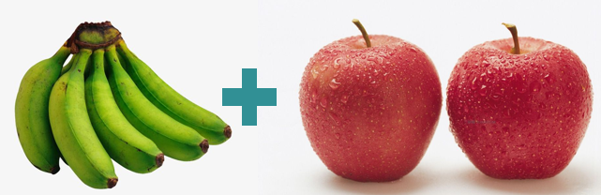

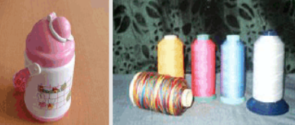
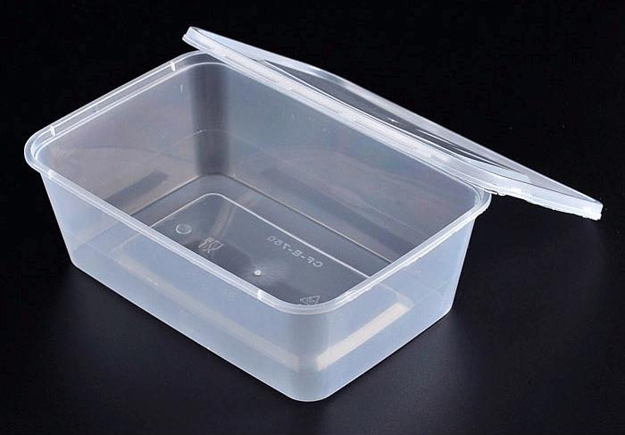
教学过程-用途
石油化工业最重要的基本化工原料
制塑料、合成橡胶、乙醇等
植物生长调节剂/催熟剂
4 、乙烯用途
合成各种材料
成熟的苹果会产生乙烯, 果实中乙烯含量增加时, 可促进其中有机物质的转化,加速成熟,故可以催熟香蕉。
来源
——石油及石油产品的分解
地位——
乙烯的产量可用来衡量一个国家石油化工发展水平

Slide 26
教学过程-化学性质
【思考交流】
思考1：根据客运违禁规定，禁止旅客携带乙烯上车的原因是什么？
乙烯为易燃化学品
思考2：在运输过程水果中，在水果箱中放入一些用0.2%的高锰酸钾溶液浸泡过的硅藻土，能够延长水果的保质期，这是为什么？
用酸性高锰酸钾浸泡过的硅藻土吸收了水果释放出的乙烯，从而减慢了成熟速度，延长了水果的保鲜期。
乙烯使酸性高锰酸钾溶液褪色，体现了乙烯的什么性质？
还原性

Slide 27

练习
C
1.下列关于有机物性质的叙述正确的是( )
A．聚乙烯可以使酸性高锰酸钾溶液褪色
B．1 mol乙烯与Cl₂完全加成，然后与Cl₂发生取代反应，共可以消耗氯气 4 mol
C．乙烯与水反应、乙烯与氯化氢反应，二者的反应类型相同
D．质量相等的乙烯和丙烯分别在足量的氧气中燃烧，丙烯生成的二氧化碳多
C
2.某烯烃的与H₂的加成产物结构如图 则原烯烃的可能结构简式有 种
A. 1 B. 2 C. 3 D.4
B
3．下列各项中两个反应所属反应类型相同的是 ( )
A．光照甲烷和氯气的混合气体，混合气体颜色变浅；乙烯能使溴的四氯化碳溶液褪色
B．乙烷在氧气中燃烧；乙烯在空气中燃烧
C．乙烯能使溴水褪色；乙烯能使酸性KMnO₄溶液褪色
D．用乙烯与氯化氢制取氯乙烷；用乙烷与氯气反应制取氯乙烷

Slide 28
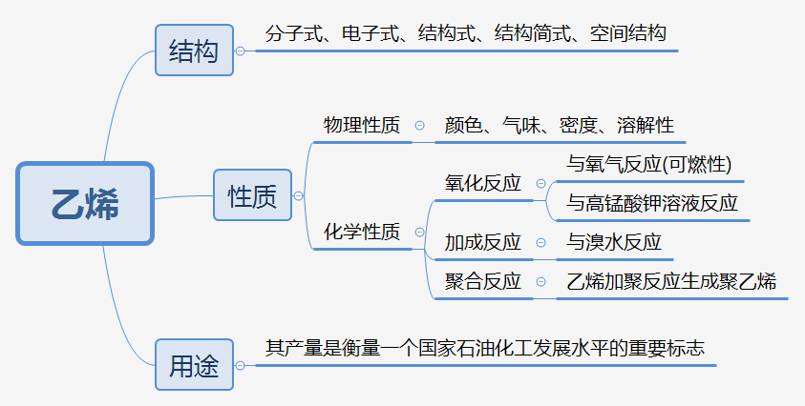
教学过程-课堂小结
基本化工原料
植物生长调节剂/催熟剂

Slide 29
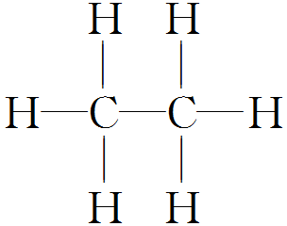
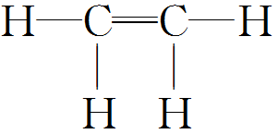
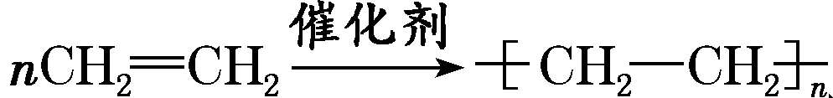
【归纳总结】
乙烷与乙烯的分子结构和化学性质对比
分 子 结 构 | 分子式 | C₂H₆ | C₂H₄
 | 结构式
 | 碳碳键类别
 | 分子内原子 的相对位置
化 学 性 质 | 燃烧
 | 特征反应
 | 与酸性高锰 酸钾溶液
 | 加聚反应
碳碳单键
碳碳双键
C、H不全在一个平面内
6个原子都在同一平面内
2C₂H₆＋7O₂ 4CO₂＋6H₂O
C₂H₄＋3O₂ 2CO₂＋2H₂O
CH₃CH₃＋Cl₂ CH₃CH₂Cl＋HCl
CH₂=CH₂＋Br₂ ―→CH₂BrCH₂Br
取代反应
加成反应
不反应
因发生氧化反应而使其褪色
不反应

Slide 30
教学过程-课堂小结
乙烯和甲烷的化学性质比较
CH₄ | CH₂=CH₂
通常情况下，不与强酸、强碱、强氧化剂反应，性质稳定。
碳碳双键中有一个键易断裂，
性质活泼。
不能使酸性KMnO₄溶液褪色；能燃烧，火焰淡蓝色。
能使酸性KMnO₄溶液褪色；能燃烧，火焰明亮伴有黑烟。
光照下能与氯气发生取代反应。
能与溴等发生加成反应。
高温时发生分解反应
在一定条件下能发生加聚反应。

Slide 31
【课堂练习】
CD
4、下列有关乙烯的叙述中，不正确的是_______________（填字母序号）。
A．乙烯的化学性质比乙烷活泼
B．乙烯可用作香蕉等果实的催熟剂
C．乙烯双键中的一个键可以断裂，容易发生加成反应和取代反应
D．用浸泡过高锰酸钾溶液的硅藻土保鲜水果的方法，原理是乙烯和高锰酸钾发生加成反应
E．相同物质的量的乙烯和甲烷完全燃烧后生成水的质量相同
F．乙烯属于不饱和链烃，乙烷属于饱和链烃
G．乙烯分子中所有原子处于同一平面上，乙烷分子则为立体结构，所有原子不可能在同一平面

Slide 32
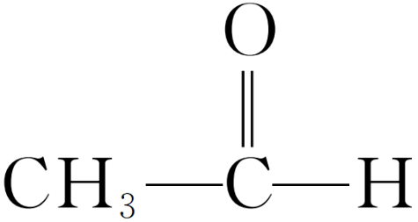
巩固练习
1.(2020·北京市第九中学月考)1 mol乙烯与HCl完全加成后再被Cl₂彻底取代，则消耗氯气的物质的量是（ ）
A.2 mol B.2.5 mol C.4 mol D.5 mol
D
2.下列各反应不属于加成反应的是（ ）
A.CH₂==CH₂＋H—OH CH₃—CH₂—OH
B.CH₃CH==CH₂＋Br₂―→CH₃CHBrCH₂Br
C. ＋H₂ CH₃—CH₂—OH
D.CH₃—CH₃＋2Cl₂ CH₂Cl—CH₂Cl＋2HCl
D

Slide 33
3、甲烷中混有乙烯，欲除去乙烯得到纯净的甲烷，可依次将其通过下列哪组试剂的洗气瓶( )
A．澄清石灰水，浓硫酸 B．溴水，浓硫酸
C．酸性高锰酸钾溶液，浓硫酸 D．浓硫酸，酸性高锰酸钾溶液
B
4.(2021·河北省唐县第一中学高一期中)抗击新冠肺炎的战疫中，N95口罩发挥了重要作用，丙烯是制造N95口罩的原料。下列有关丙烯的说法错误的是( )
B

Slide 34
5.下列说法正确的是( )
C

Slide 35
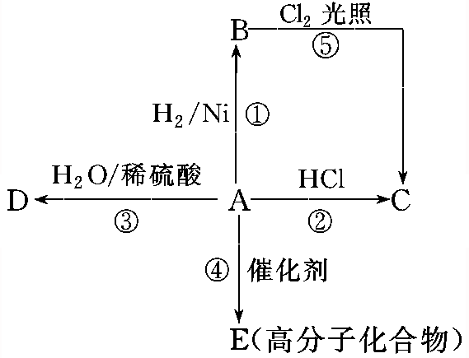

练习6.某烃A是有机化学工业的基本原料，其产量可以用来衡量一个国家的石油化工发展水平，A还是一种植物生长调节剂，A可发生如图所示的一系列化学反应，其中①②③属于同种反应类型。根据如图回答下列问题：
(1)写出A、B、C、D、E的结构简式：
A________________，B________________，
C________________，D________________，
E________________。
(2)写出②、⑤两步反应的化学方程式，并注明反应类型：
②______________________________，反应类型________。
⑤______________________________，反应类型________。
CH₂=CH₂
CH₃CH₃
CH₃CH₂Cl
CH₃CH₂OH
催化剂△
CH₂＝CH₂ + HCl
CH₃－CH₂Cl
加成反应
光照
取代反应
CH₃CH₃+ Cl₂ CH₃CH₂Cl + HCl

Slide 36

7.(2021·珠海市第二中学高一期中)某烃A是有机化学工业的基本原料，其产量可以用来衡量一个国家的石油化工发展水平，A还是一种植物生长调节剂，A可发生如图所示的一系列化学反应。根据下图回答下列问题：
(1)A的结构简式是________，B生成C的反应类型是________。
(2)E是一种高分子化合物，A生成E的反应类型为________，
化学反应方程式是______________________________________。
(3)F是B的一种同系物，其相对分子质量为72，则F的同分异构体有________种，F与氯气光照后得到的一氯代物有________种。
CH₂===CH₂
取代反应
加聚反应
3
8
(4)下图显示的是烃中的碳原子相互结合的几种方式：
图中，互为同分异构体的是________，互为同系物的是________。
BE
AF、BD

Slide 37

8、
分子中一定在同一个平面上的碳原子有几个?在同一个平面上的原子最多有多少个?
烯烃分子中与碳碳双键两端的碳原子直接相连的原子才与碳碳双键两端的碳原子一定共平面,故该分子中一定在同一个平面上的碳原子有6个;该分子的每个—CH₃中的1个氢原子可以在碳原子所在平面上,故在同一个平面上的原子最多有10个。

